Slide 1









Slide 2
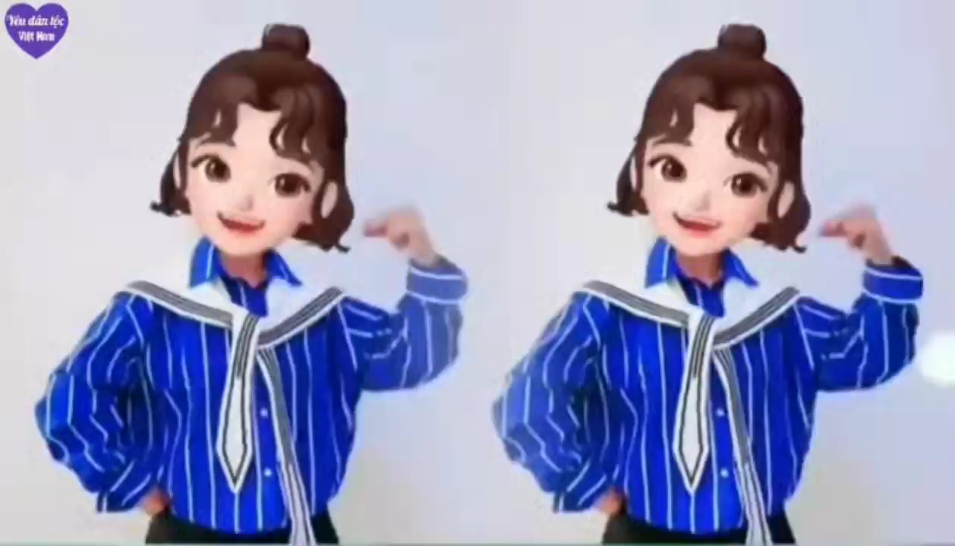

Slide 3








Tiếng Việt
(Tiết 7 + 8)

Slide 4


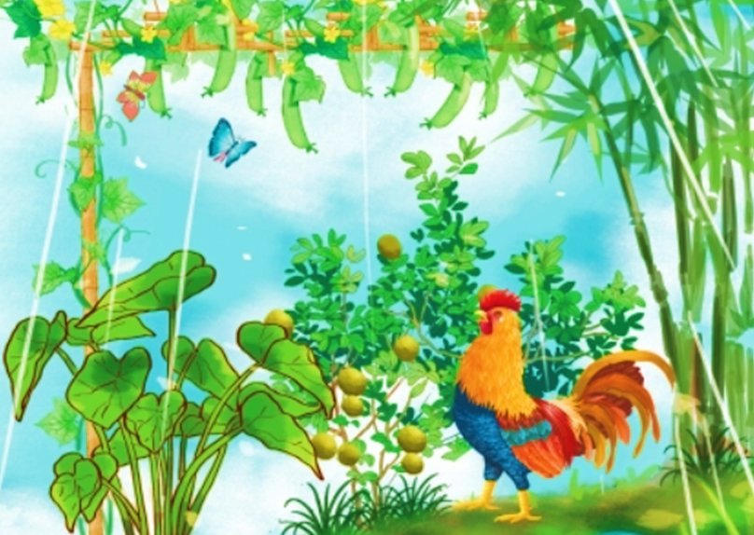
(Trích)
Em bừng tỉnh dậy
Lắng nghe
Tiếng gà vang bốn phía
Tiếng gà gõ cửa
Tiếng gà thổi bừng bếp lửa.
Mở cửa! Mở cửa!
Tiếng gà lảnh lói
Nhuộm đỏ vầng đông
Tiếng gà rung khóm hồng
Tiếng gà chín tươi chùm ớt
Giợt sương mai nhảy nhót
Ngọn tre lên vút
Trời xanh trong.
(Định Hải)

Slide 5

Đoạn thơ có những chữ nào viết hoa?
Đoạn thơ có những chữ nào dễ viết sai?
Những chữ đầu câu được viết hoa
thổi bừng, vầng đông, lảnh lói, khóm hồng…

Slide 6

thổi bừng
vầng đông
khóm hồng
lảnh lói

Slide 7





Slide 8

(Trích)
Em bừng tỉnh dậy
Lắng nghe
Tiếng gà vang bốn phía
Tiếng gà gõ cửa
Tiếng gà thổi bừng bếp lửa.
Mở cửa! Mở cửa!
Tiếng gà lảnh lói
Nhuộm đỏ vầng đông
Tiếng gà rung khóm hồng
Tiếng gà chín tươi chùm ớt
Giợt sương mai nhảy nhót
Ngọn tre lên vút
Trời xanh trong.
(Định Hải)

Slide 9

a. Chọn l hoặc n thay cho ô vuông.
Mùa thu sang
Cứ mỗi độ thu sang
Hoa cúc lại nở vàng
Ngoài vườn hương thơm ngát
Ong bướm bay rộn ràng
Em cắp sách tới trường
Nắng tươi trải trên đường
Trời cao xanh gió mát
Đẹp thay lúc thu sang.
Theo Trần Lê Văn

Slide 10
b. Chọn dấu hỏi hoặc dấu ngã cho chữ in đậm.
Gà mẹ hỏi gà con:
– Đã ngủ chưa thế hả?
Cả đàn gà nhao nhao:
– Ngủ cả rồi đấy ạ!
Theo Phạm Hổ

Slide 11


Slide 12

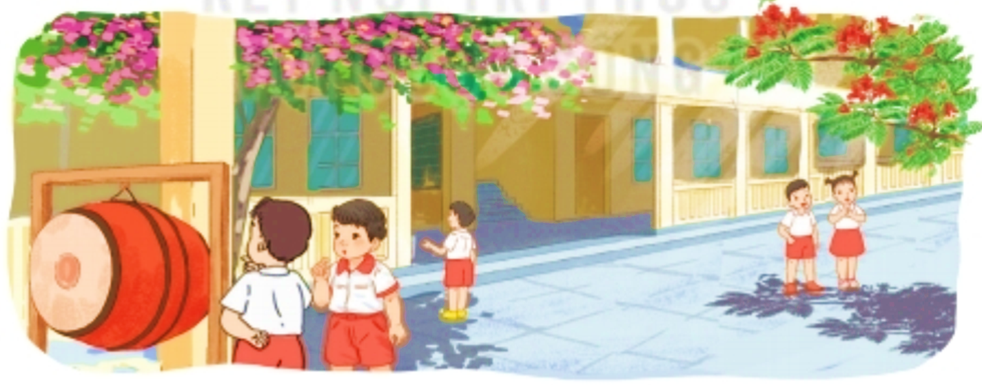

Nói cảm xúc, suy nghĩ của em về trường lớp; về thầy cô khi sắp kết thúc năm học.

Slide 13
Viết 4-5 câu thể hiện tình cảm, cảm xúc của em khi sắp kết thúc năm học.
Cảm xúc khi sắp kết thúc năm học vô cùng hỗn độn. Em suy nghĩ rất nhiều về thầy cô, bạn bè. Em vẫn còn nhớ những khoảnh khắc thầy cầm tay mình đưa từng nét chữ, ân cần chỉ bảo từng phép tính. Những ngày em ốm không đi học được, thầy qua tận nhà hỏi thăm, giảng bài cho em. Em mong lại sớm đến ngày khai trường để em được gặp lại thầy cô và các bạn.

Slide 14
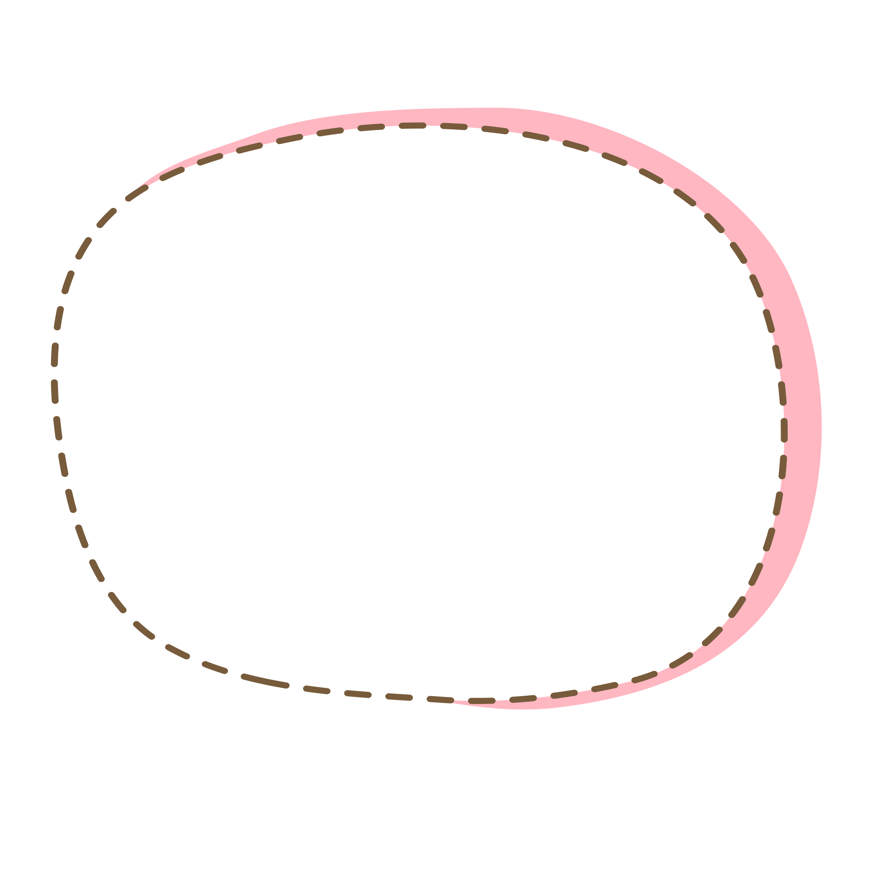


- Hôm nay em được ôn lại những kiến thức nào?
- Chú ý rèn luyện chính tả, luyện viết các đoạn văn
- Ôn tập thi HKII

Slide 15


















